Slide 1
GAME MANIA
DESENVOLVIMENTO DE SITE COM APLICAÇÃO DE CSS , JAVASCRIPT E BOOTSTRAP

Slide 2
Foi feito desenvolvimento das paginas home, jogos e pc gamer
Dificuldades encontradas foi como implementar todo o projeto desenvolvido no figma e passar isso no html e css.
Tive bastante dificuldade com as divs, posicionamentos de conteúdos nas páginas.
Alguns comandos em inglês tive que traduzir pra poder entender todo o conteúdo.

Slide 3
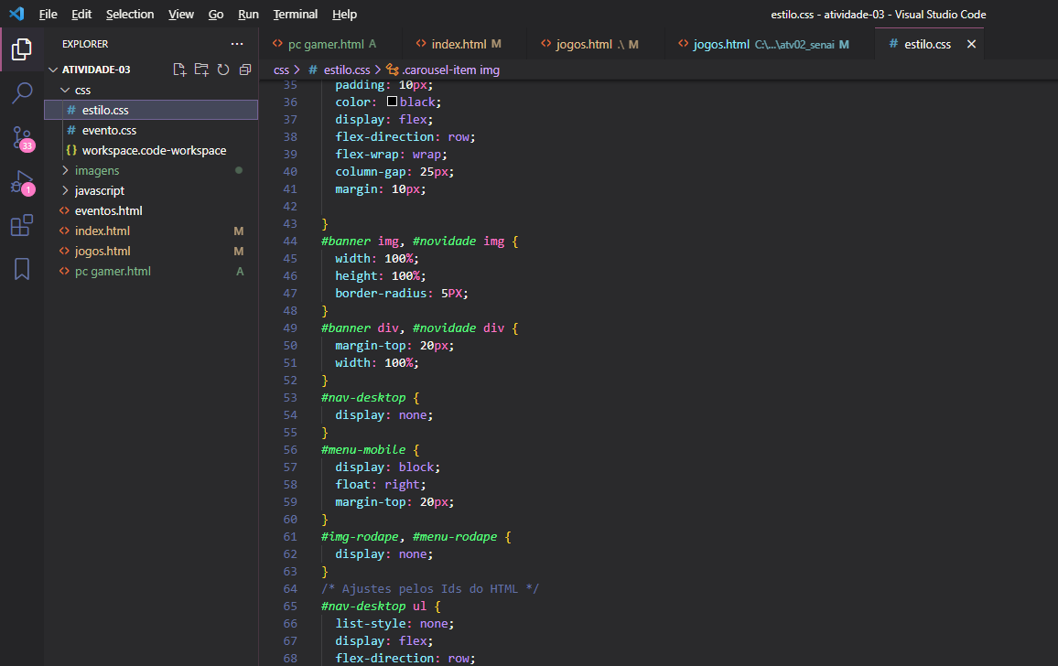
Códigos usado no CSS. Aonde tive um pouco de dificuldade

Slide 4
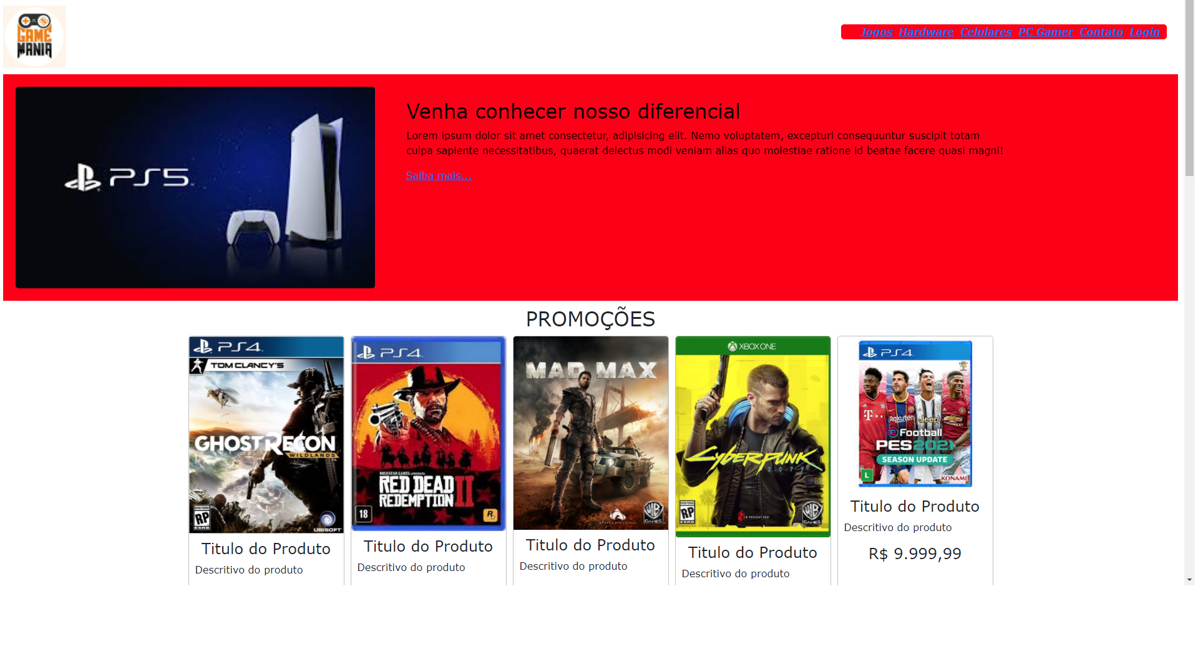
Página html pronta.( com menu e galeria de promoção.)

Slide 5
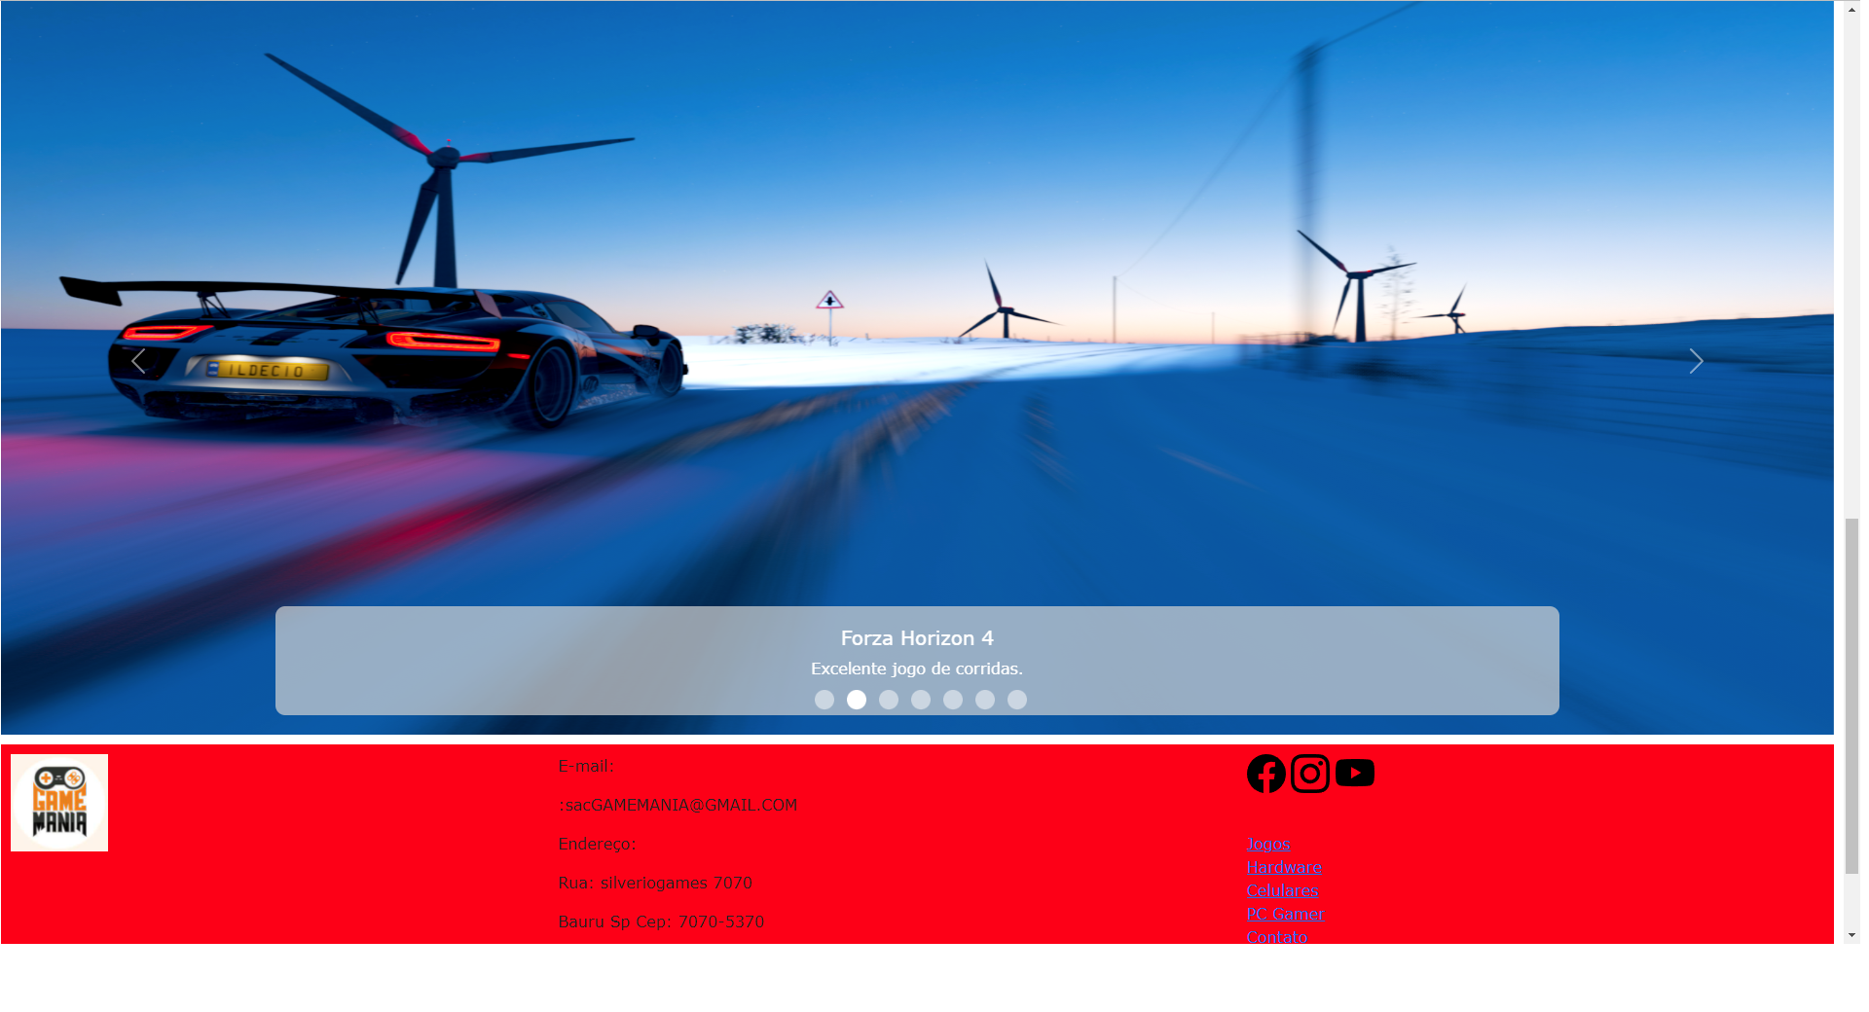
Página mostrando Carrossel.

Slide 6
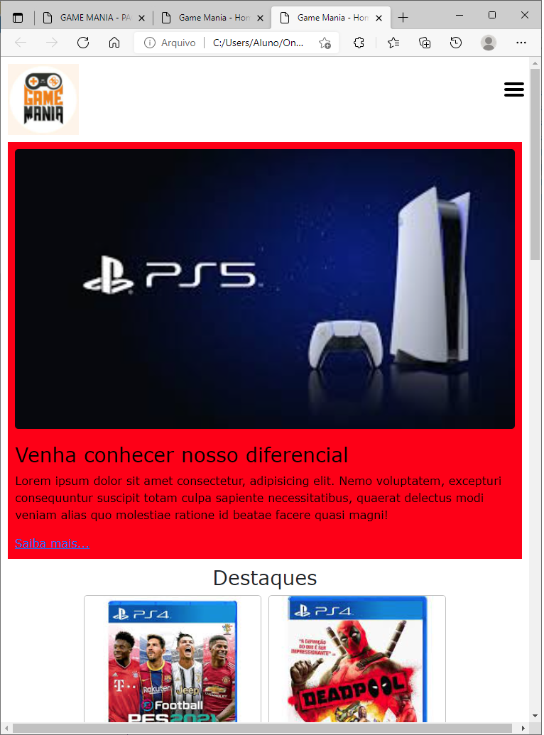
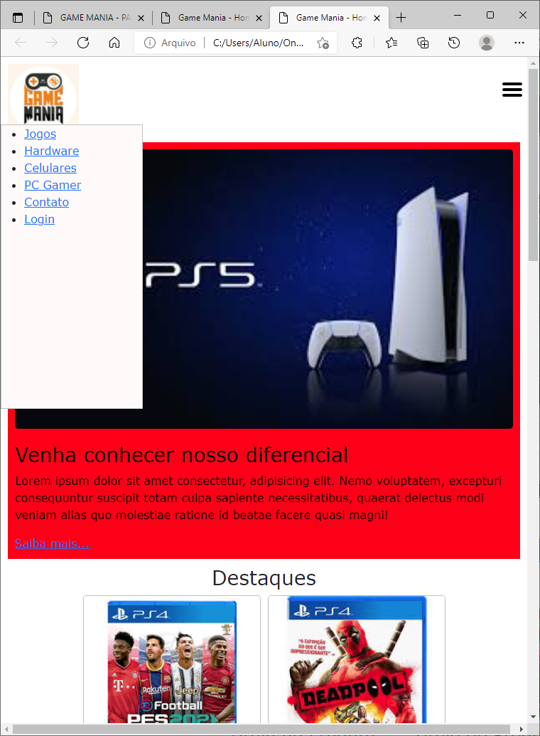
Página Responsiva Mobile menu hambúrguer.

Slide 7
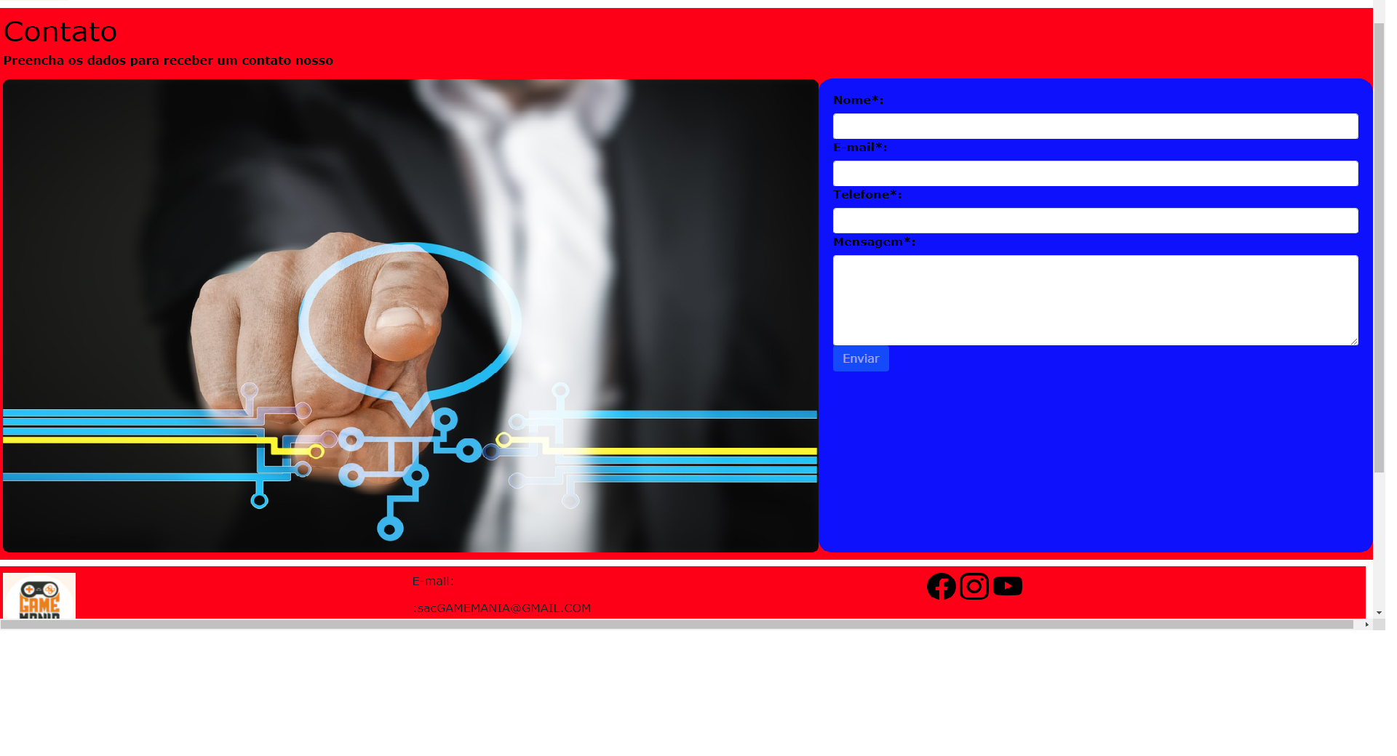
Página Contato

Slide 8
Obrigado pela atenção!

